Slide 1
Лекция 11
Методология BEM
лектор Олексий Шевченко

Slide 2
Методология — это система принципов, правил и подходов для решения определённых задач. В программировании методология помогает организовать работу, сделать код понятным и поддерживаемым.
Самые популярные методологии CSS:
OOCSS (Object-Oriented CSS) — разделение структуры и оформления
SMACSS (Scalable and Modular Architecture for CSS) — категоризация стилей
Atomic CSS — один класс = одно свойство
CSS Modules — изоляция стилей через уникальные имена классов
BEM (Block, Element, Modifier) — это методология для организации CSS-кода и HTML-разметки

Slide 3
Основные термины
Блок — независимый компонент страницы (например, кнопка, меню, форма)
.button { }
.menu { }
Элемент — часть блока, которая не имеет смысла отдельно (обозначается двумя подчёркиваниями __)
.menu__item { }
.button__icon { }
Модификатор — изменяет внешний вид или поведение блока/элемента (обозначается двумя дефисами --)
.button--red { }
.menu__item--active { }

Slide 4
Например:
<nav class="menu">
<div class="menu__item menu__item--active">Home</div>
<div class="menu__item">About</div>
<div class="menu__item">Contact</div>
</nav>

Slide 5
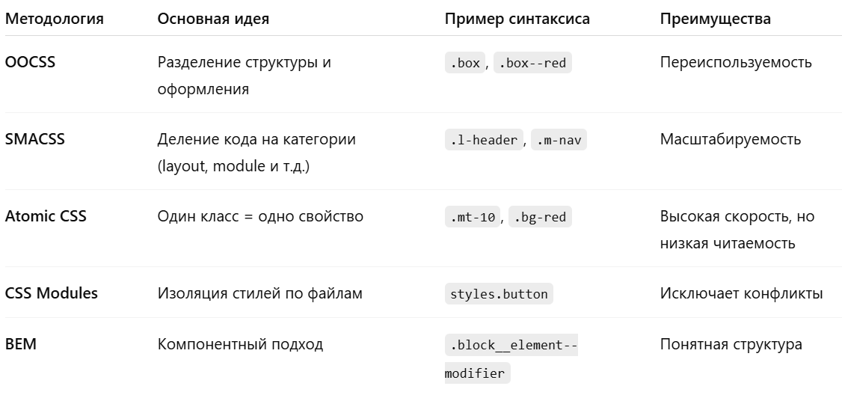
Таблица сравнения методологий

Slide 6
Спасибо за внимание,
надеюсь, это было интересно!
Я готов ответить на ваши вопросы.

